Slide 1
2021
時裝品牌-資料分析
Side project – Data analysis

Slide 2
CONTENT
01
02
03
圓餅圖
折線圖
堆疊橫條圖
.
所有鞋款款式比例.
夏季銷售比較
各鞋款庫存
各季銷售與週年銷售情況
04
05
06
環圈圖
群組橫條圖
群組直條圖
各季銷售最好的鞋款
年中與週年慶銷售雙數
年中與週年慶銷售額情況
各款式平均售價

Slide 3
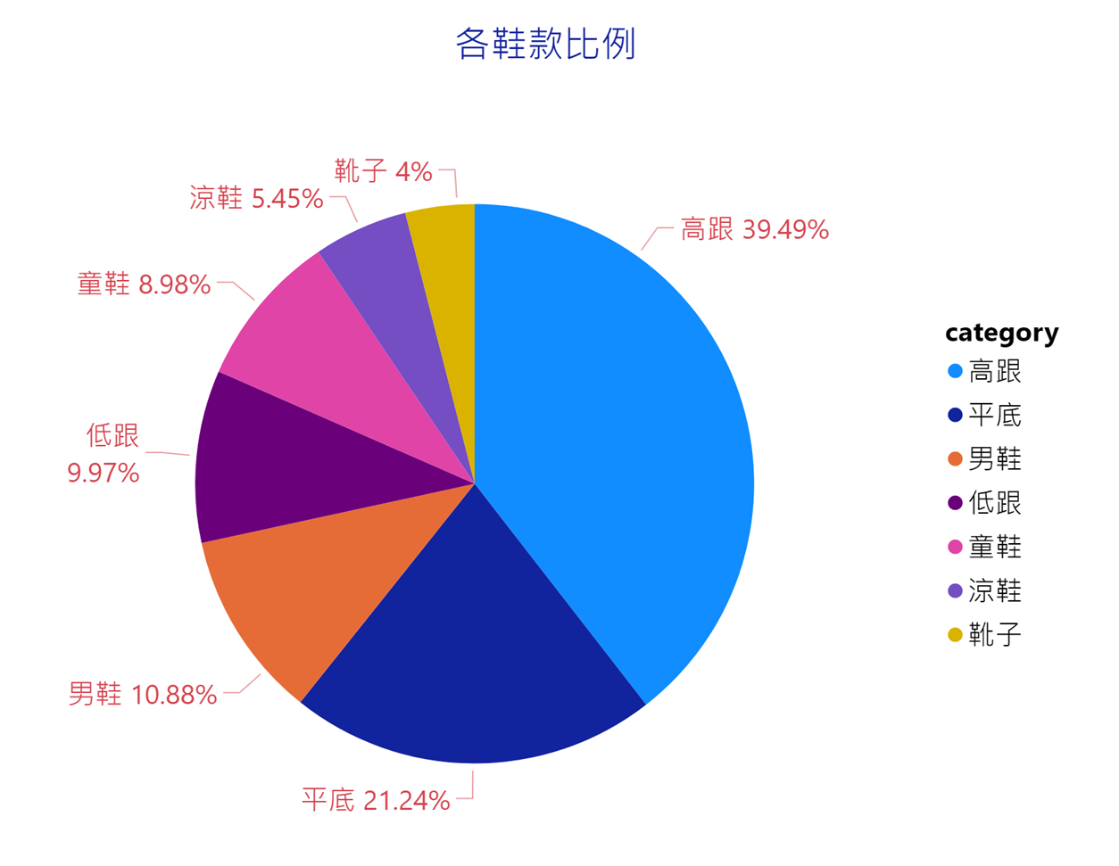

Slide 4
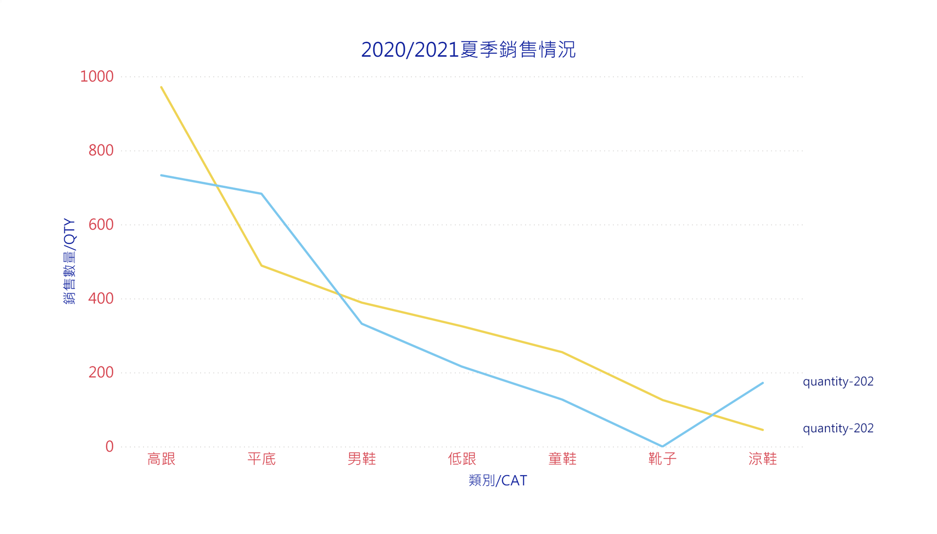

Slide 5
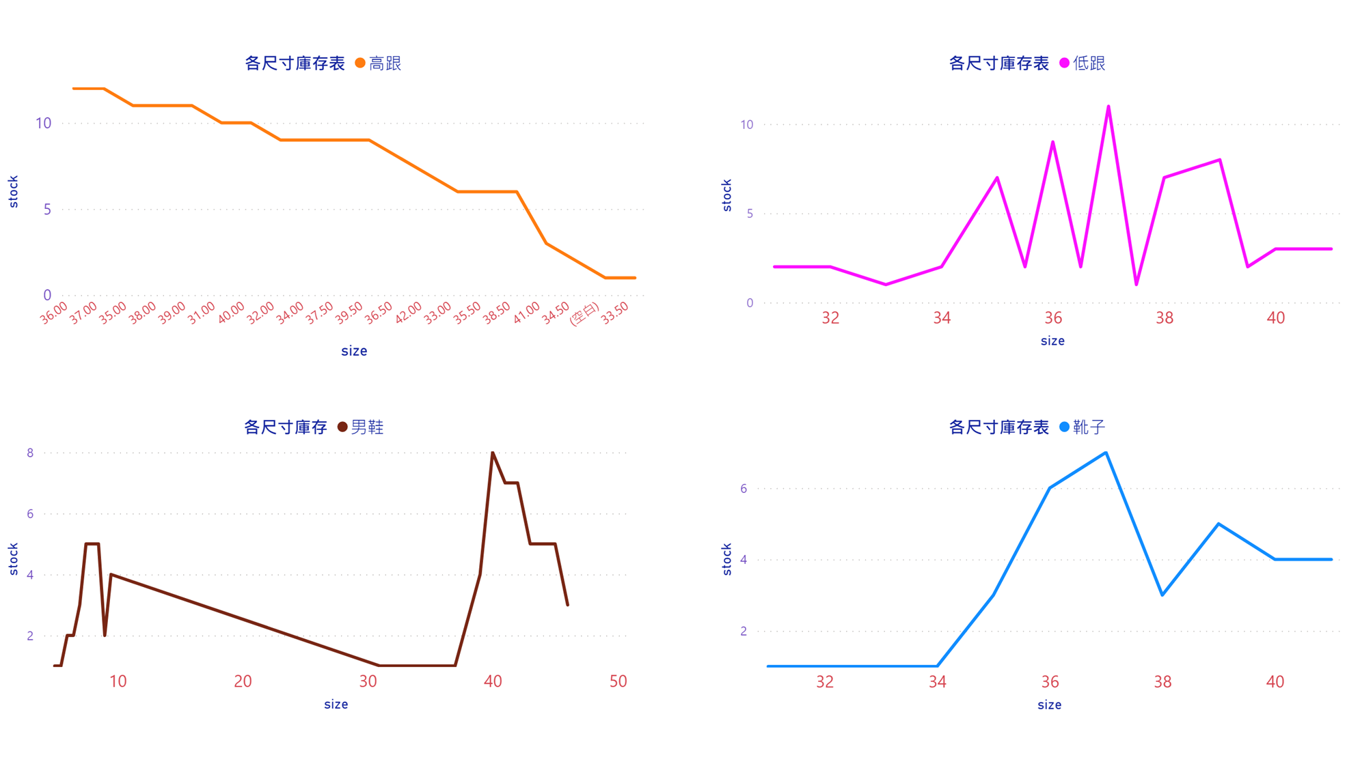

Slide 6
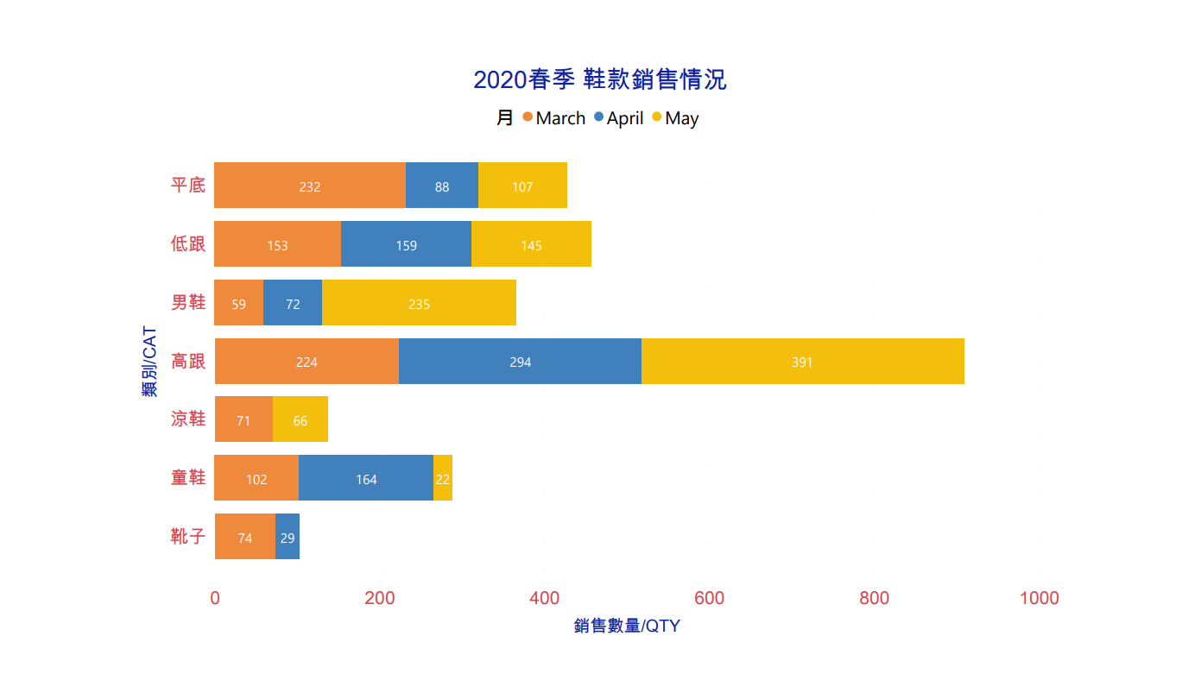

Slide 7
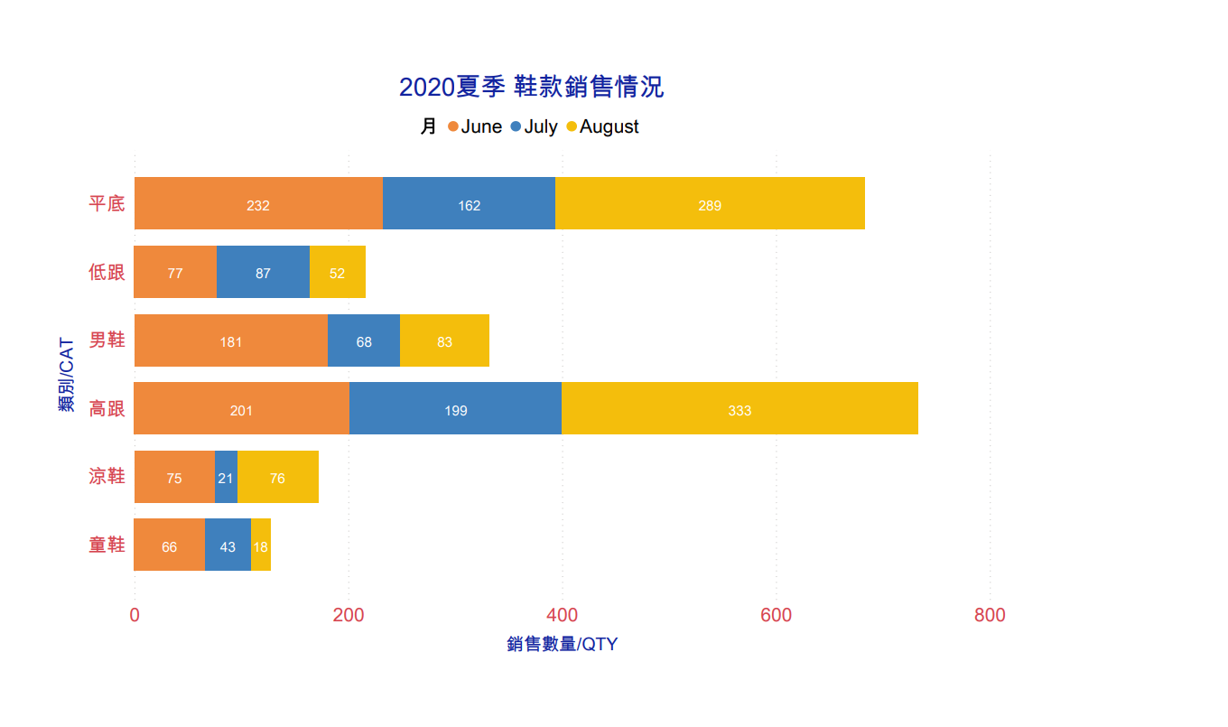

Slide 8
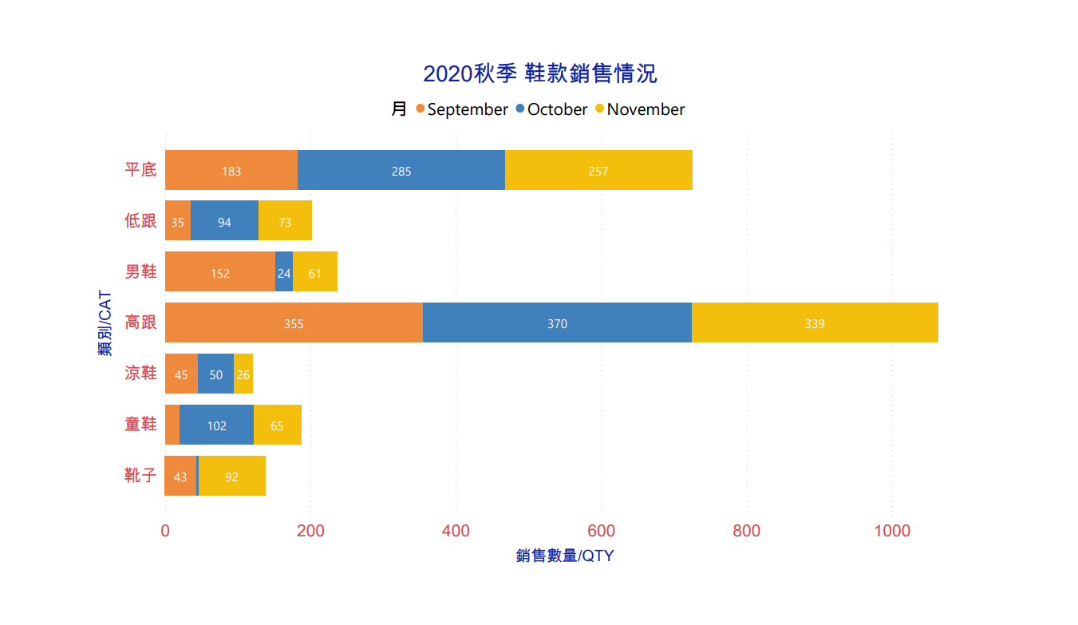

Slide 9
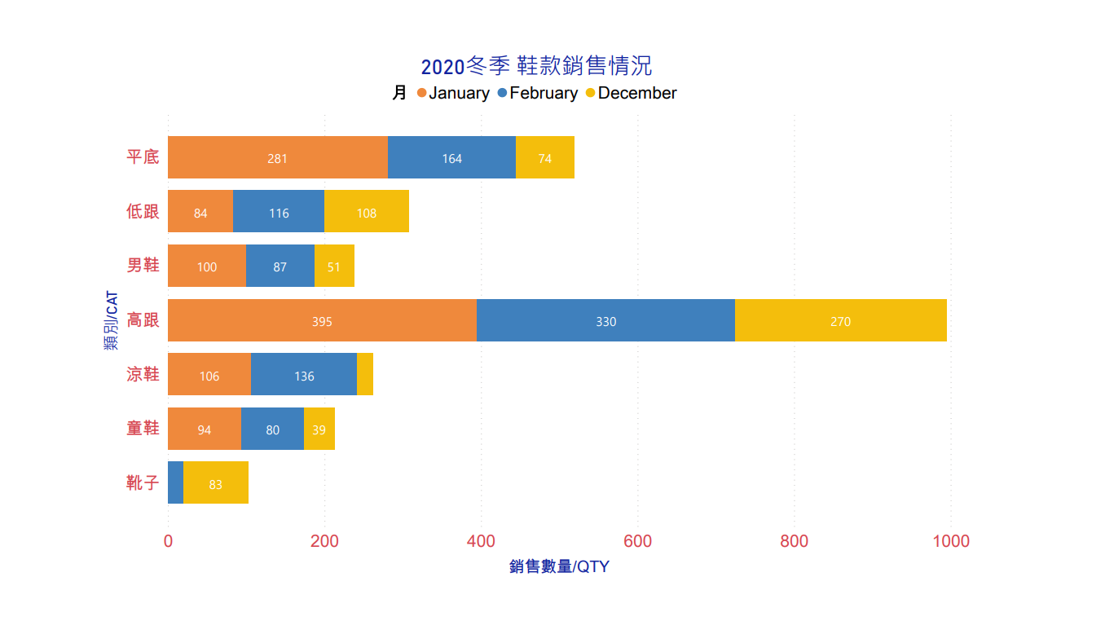

Slide 10
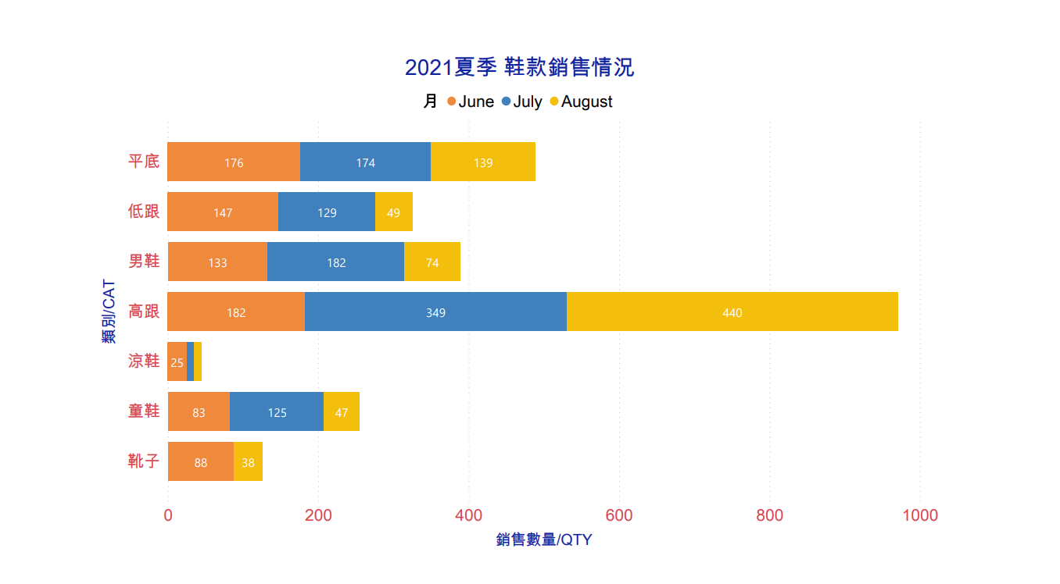

Slide 11
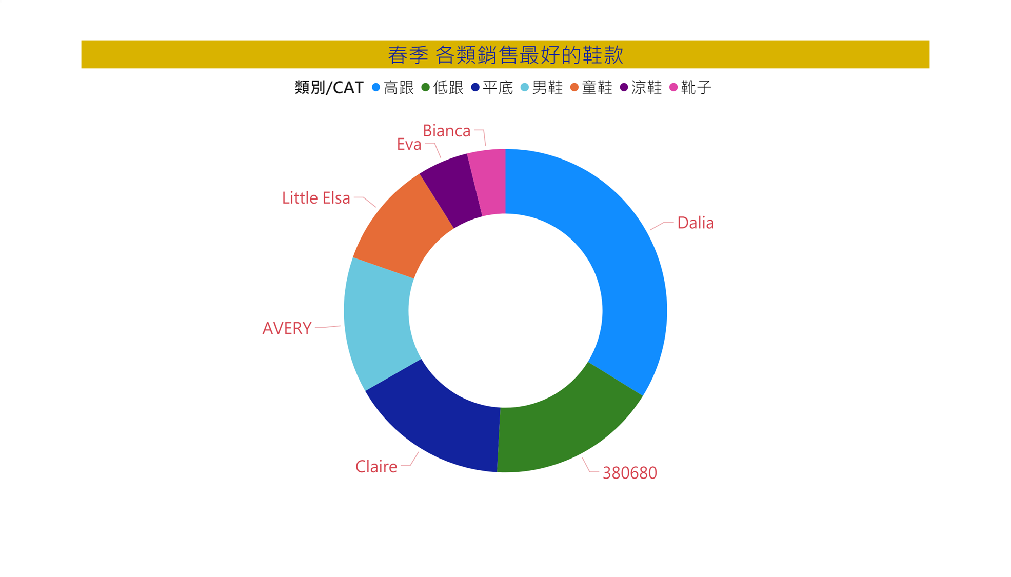

Slide 12
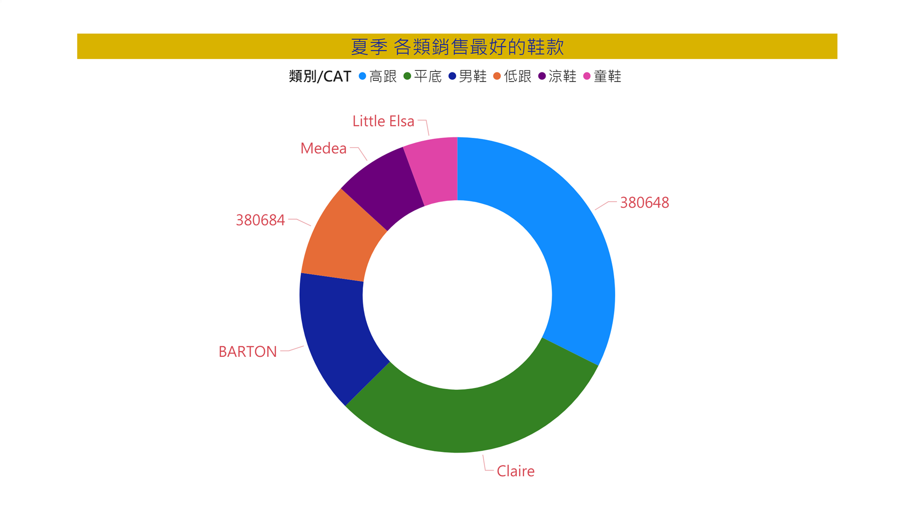

Slide 13
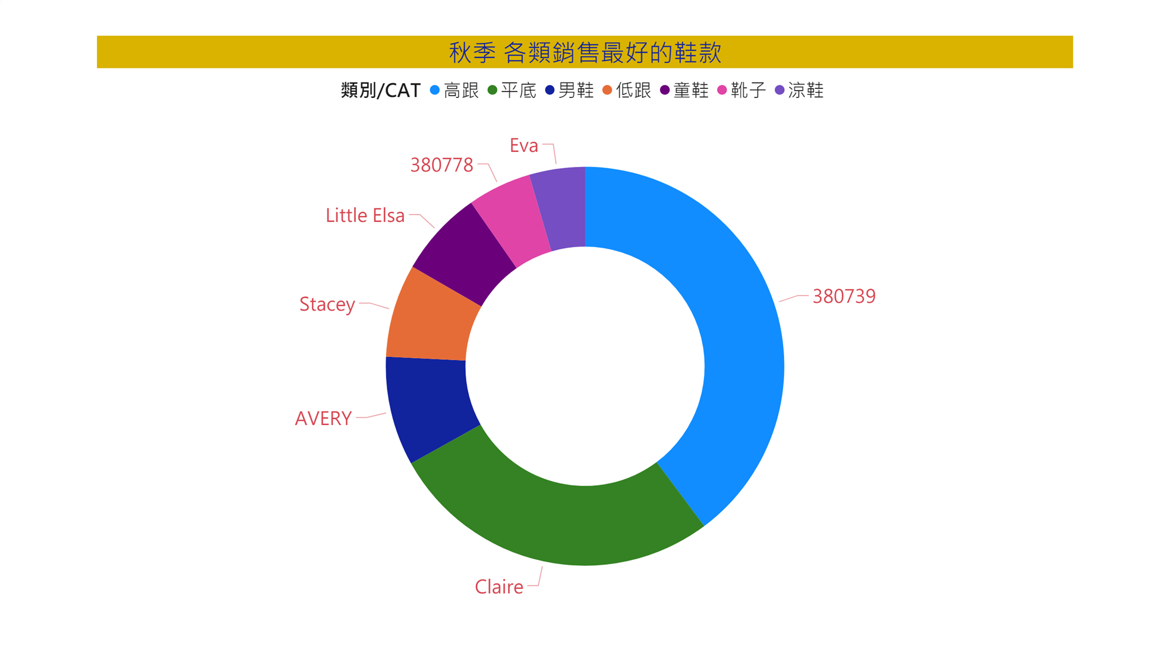

Slide 14
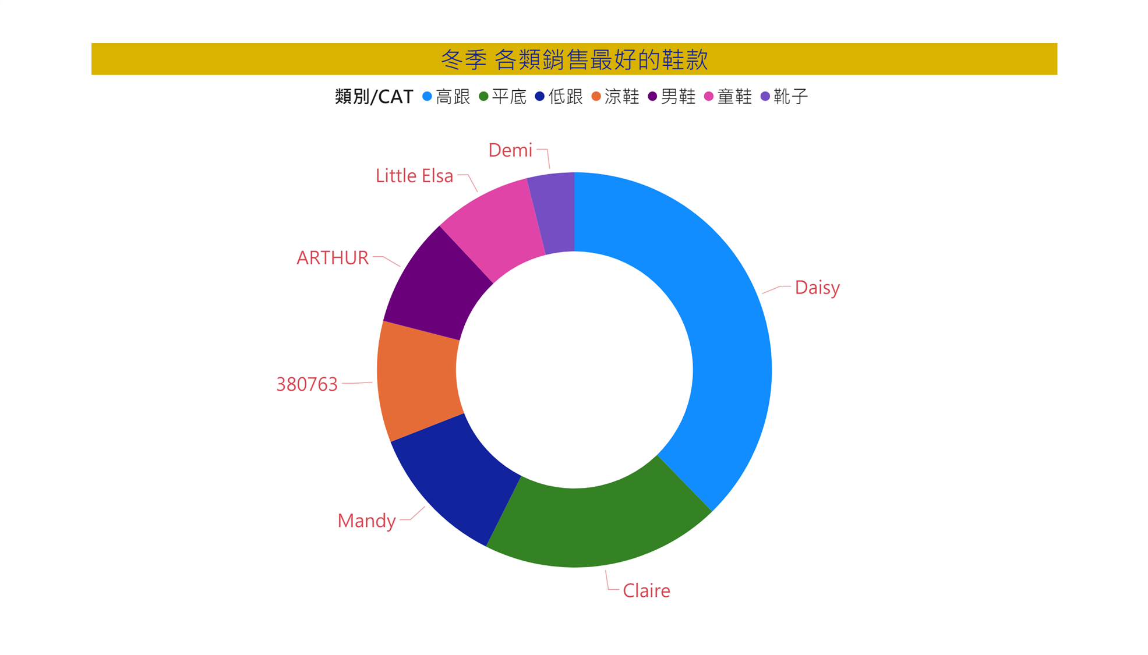

Slide 15
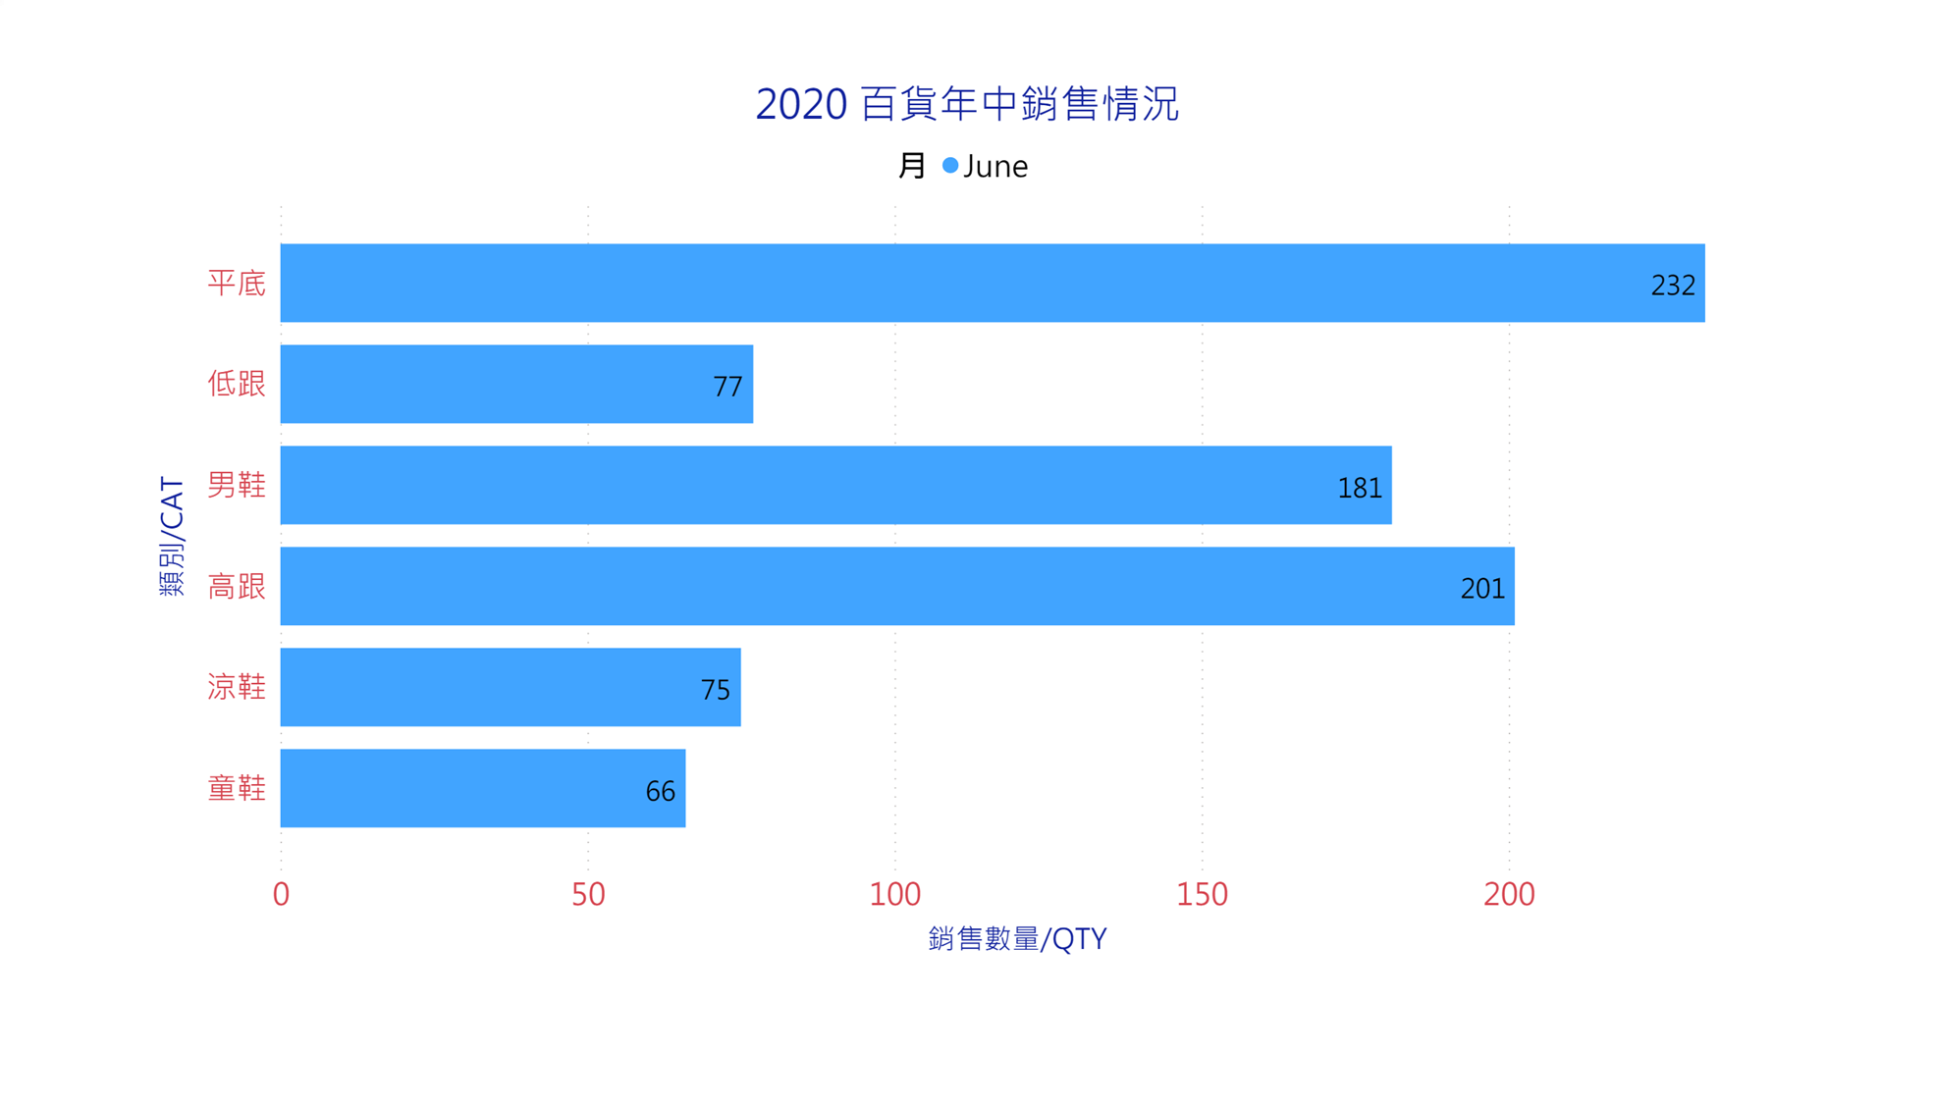

Slide 16
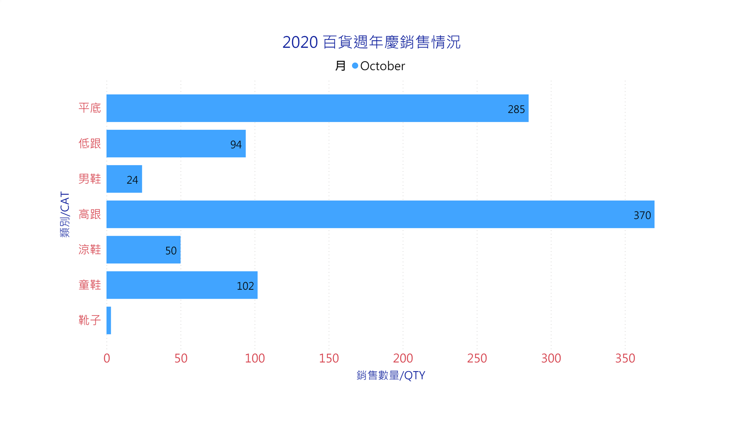

Slide 17
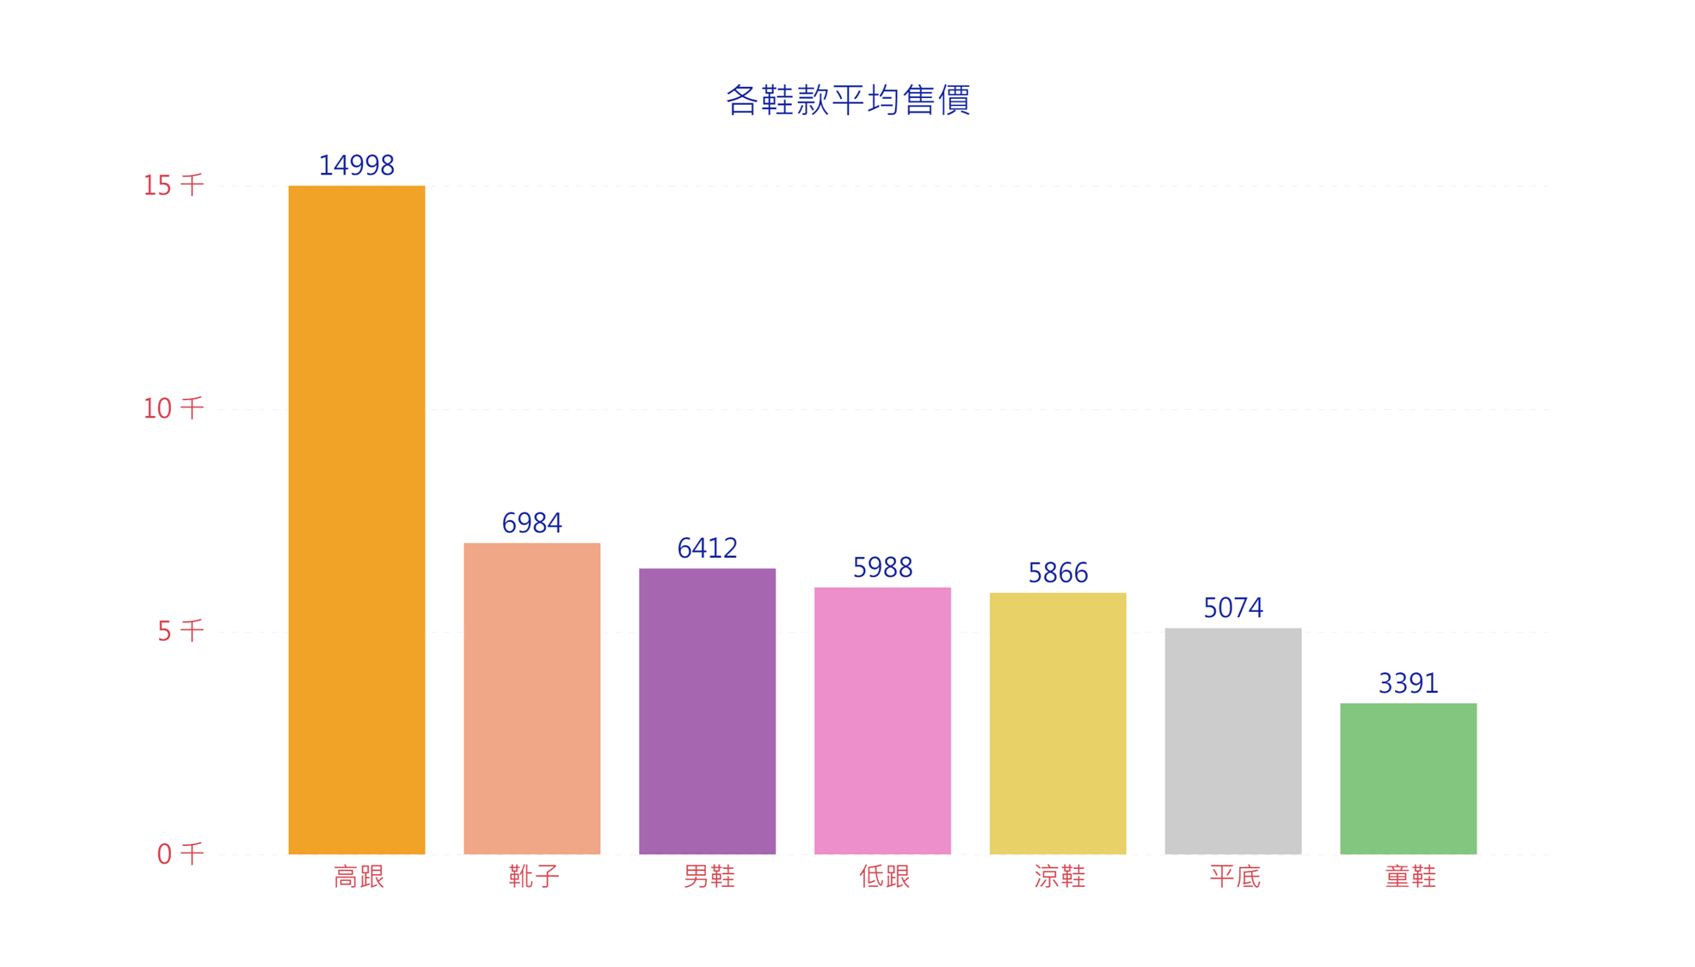

Slide 18
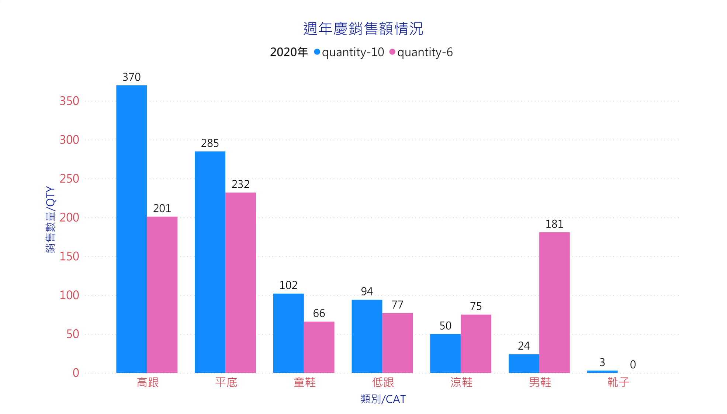

Slide 19
END
THANK YOU

